Slide 1
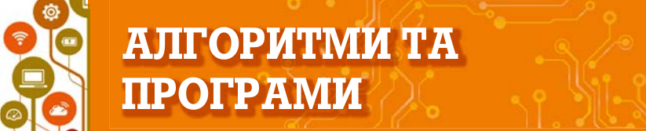




Урок 29
Алгоритми з циклами у проєктах Scratch 3
5

Slide 2


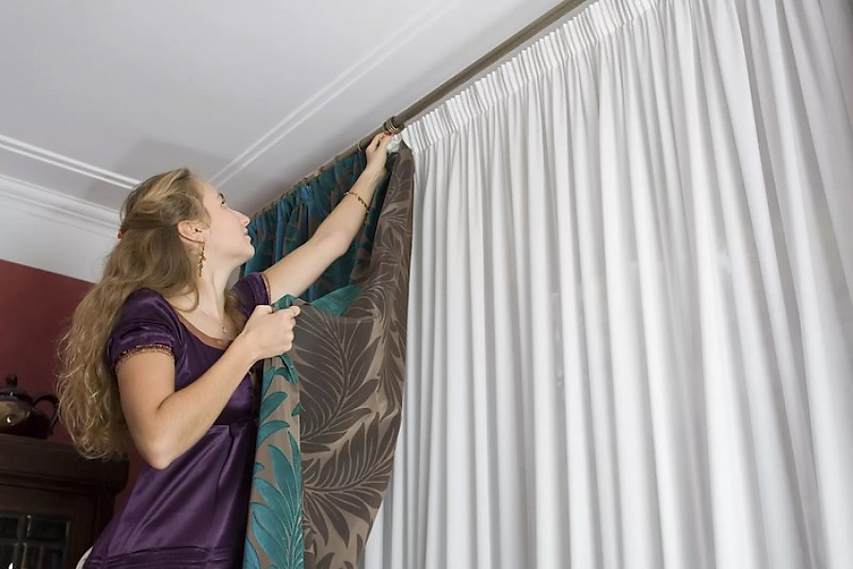
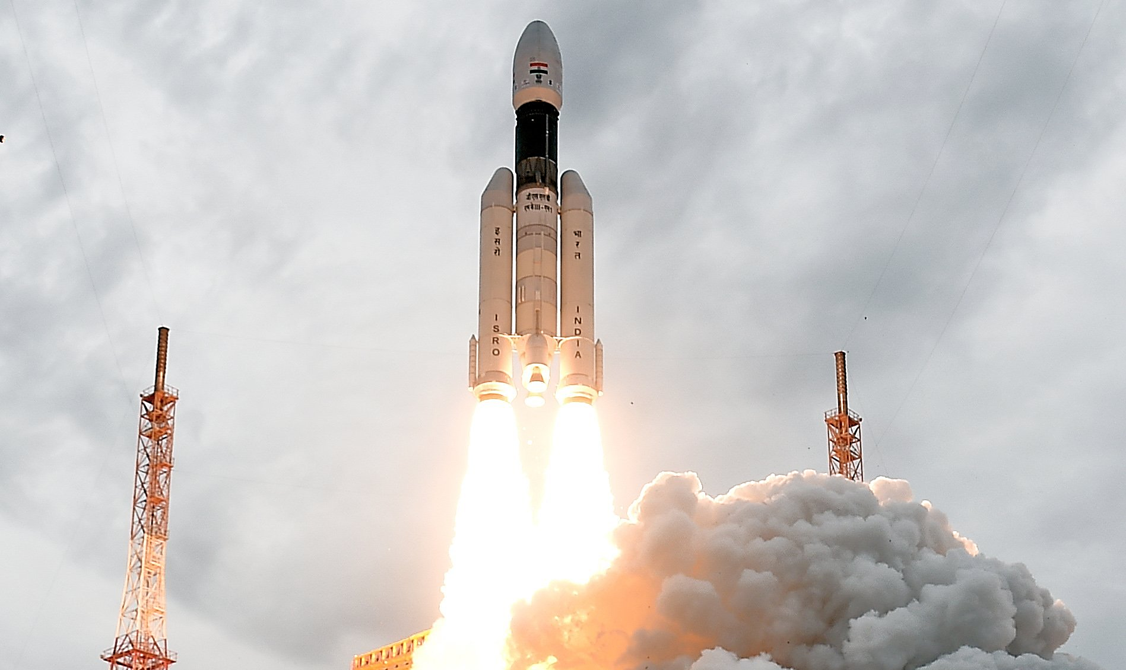
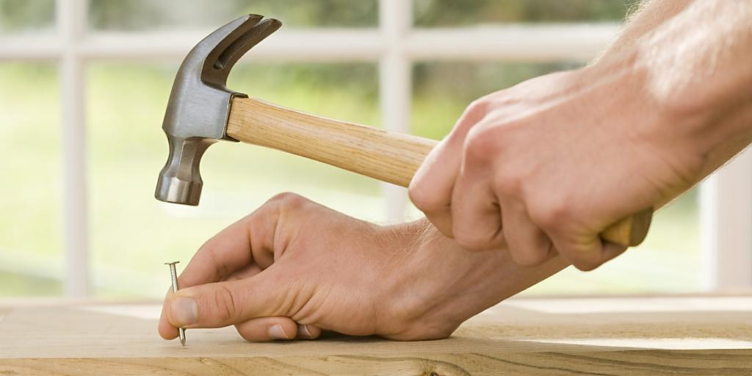
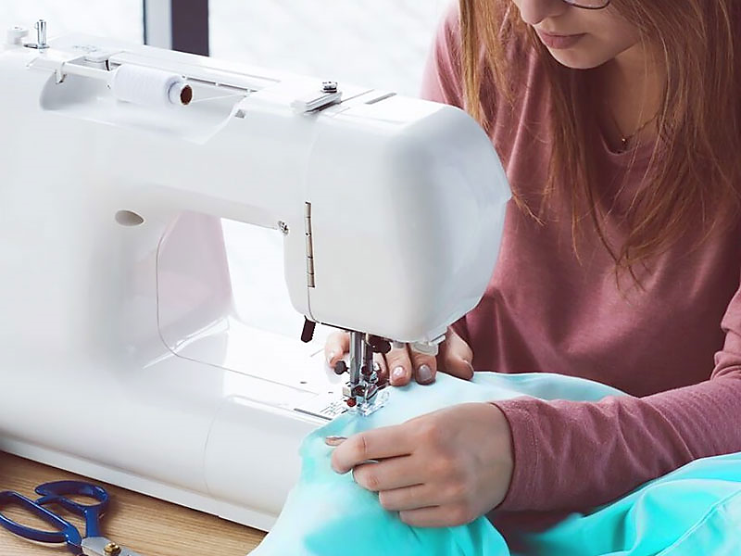
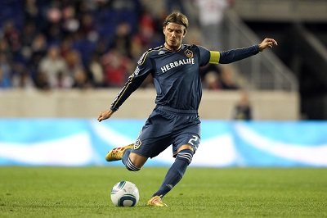
Давайте поміркуємо разом.
Які процеси з картинок можна назвати циклічними?

Slide 3
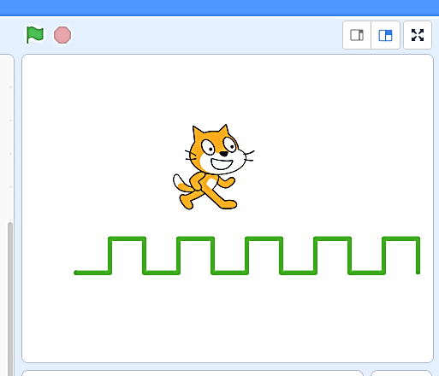
Задача 2. Складіть алгоритм і створіть проєкт у середовищі Scratch 3. Намалюйте зубчату стіну фортеці як на картинці.

Slide 4


Slide 5
Повну презентацію дивіться у відеоуроці.

